Slide 1
如何为克隆出来的虚拟机构建yum仓库

Slide 2
服务端
构建yum源
1.众多的软件包
2.仓库数据文件
3.构建FTP服务器，共享光盘所有内容
客户端
1.虚拟机上访问ftp服务获取光盘内容
2.修改配置文件 /etc/yum.repos.d/*.repo

Slide 3
真机搭建yum仓库
查看系统版本 cat /etc/redhat-release
创建目录挂在光盘内容
mkdir /dvd/
mount /iso/CentOS-7-x86_64-DVD-1708.iso /dvd/
移动 /etc/yum.repos.d/*repo 下的所有内容
mv /etc/yum.repos.d/*repo /etc/yum.repos.d/repo
修改配置文件
vim /etc/yum.repos.d/dvd.repo
1.[dvd] 2. name=CentOS7.4 3. baseurl=file:///dvd 4. enabled=1 5. gpgcheck=0
CentOS Linux release 7.4.1708 (Core)

Slide 4
构建FTP服务器，共享光盘所有内容
下载 vsftpd 软件包 yum – y install ftpd rpm -q vsftpd
重起服务 systemctl restart vsftpd systemctl enable vsftpd
创建目录，挂在光盘内容到FTP共享路径
mkdir /var/ftp/rhel7
手动挂载 mount /iso/rhel-server-7.4-x86_64-dvd.iso /var/ftp/rhel7
开机自动挂载 vim /etv/fstab
/var/lib/libvirt/images/iso/rhel-server-7.4-x86_64-dvd.iso /var/ftp/rhel7 iso9660 defaults 0 0
访问FTP服务 ftp://192.168.4.254/rhel7

Slide 5
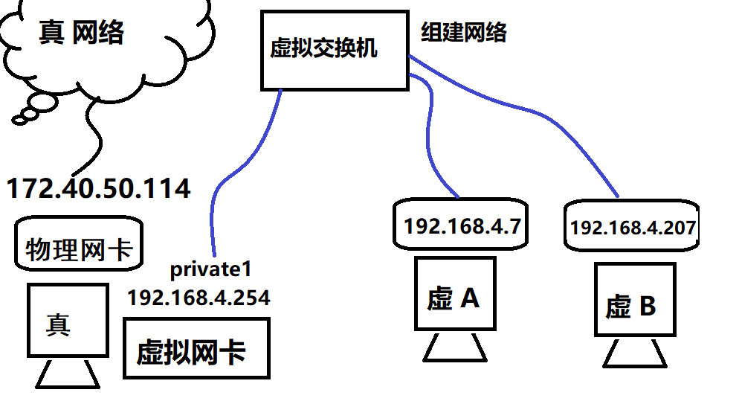

Slide 6
客户端：修改配置文件
vim /etc/yum.repos.d/rhel7.repo
1.[rhel7]
2. name=rhel7.4
3. baseurl=ftp://192.168.4.254/rhel7
4. enabled=1
5. gpgcheck=0

Slide 7
scp /etc/yum.repos.d/rhel7.repo
root@ip地址:/etc/yum.repos.d/*
通过scp来传递配置文件内容

Slide 8
最终形成
真机是yum的提供包
虚拟机去访问真机的yum源

